Slide 1
INFERTILITAS SEKUNDER
FAHIRA SHAFIRA QORI MUFIDA - 1810211007

Slide 2
DEFINISI
Merupakan masalah yg dihadapi oleh pasangan suami istri yg telah menikah selama satu tahun, melakukan hubungan sanggama teratur, tanpa menggunakan kontrasepsi, tetapi belum berhasil memperoleh kehamilan.
Mengingat faktor usia merupakan faktor yg sangat mempengaruhi keberhasilan pengobatan, maka bagi perempuan berusia 35 tahun atau lebih tidak perlu menunggu selama satu tahun. Minimal enam bulan sudah cukup bagi pasien dengan masalah infertilitas untuk datang ke dokter untuk melakukan pemeriksaan dasar.
Infertilitas primer jika belum pernah mengalami kehamilan. Dikatakan infertilitas sekunder jika gagal memperoleh kehamilan setelah satu tahun pasca persalinan atau pasca abortus, tanpa menggunakan kontrasepsi apapun.

Slide 3
FAKTOR PENYEBAB INFERTILITAS

Slide 4
USIA
94% perempuan subur di usia 35 tahun atau 77% perempuan subur di usia 38 tahun akan mengalami kehamilan dalam kurun waktu tiga tahun lama pernikahan.
Ketika usia istri mencapai 40 tahun maka kesempatan untuk hamil hanya sebesar lima persen per bulan dengan kejadian sebesar 34-52%.
Akibat masalah ekonomi atau adanya keinginan segolongan perempuan untuk meletakkan kehamilan sebagai prioritas kedua setelah upaya mereka unutk meraih jenjang jabatan yg baik dalam pekerjaannya, merupakan alasan bagi perempuan unutk menunda kehamilannya.

Slide 5
FREKUENSI SANGGAMA
Angka kejadian kehamilan mencapai puncaknya ketika pasangan suami istri melakukan hubungan suami istri dengan frekuensi 2-3x/minggu.
Upaya penyesuaian saat melakukan hubungan suami istri dengan terjadinya ovulasi, justru akan meningkatkan kejadian stress bagi pasangan suami istri tersebut.

Slide 6
POLA HIDUP
Alkohol : pada lelaki akan menurunkan kualitas sperma.
Merokok : merokok dapat menurunkan fertilitas perempuan meskipun ia adalah perokok pasif. Penurunan fertilitas juga dialami oleh lelaki yg memiliki kebiasaan merokok.
Berat badan : perempuan dengan BMI lebih dari 29 (obesitas) terbukti mengalami keterlambatan hamil.

Slide 7
MASALAH VAGINA
Dispareunia → rasa tidak nyaman/nyeri saat melakukan sanggama. Pada perempuan :
Faktor infeksi : candida vagina, infeksi klamidia trakomatis vagina, infeksi trikomonas vagina, saluran berkemih.
Faktor organik : vaginismus, nodul endometriosis vagina, endometriosis pelvik, keganasan vagina.
Pada laki-laki :
Faktor infeksi : urethritis, prostitis, sistitis.
Faktor organik : preputium yg telampau sempit, luka parut di penis.
Vaginismus → rasa nyeri saat penis akan melakukan penetrasi ke dalam vagina. Disebabkan oleh diameter liang vagina yg terlalu sempit, akibat kontraksi reflex otot pubokoksigeus yg terlalu sensitive, sehingga terjadi kesulitan penetrasi vagina oleh penis. Faktor lainnya yaitu operasi di vagina sebelumnya seperti episiotomy atau karena luka trauma di vagina yg sangat hebat hingga meninggalkan jaringan parut.
Vaginitis : oleh klamidia trakomatis (memiliki kaitan erat dengan infertilitas pada kerusakan tuba), Neisseria gonore.

Slide 8
MASALAH UTERUS
Faktor serviks → servisitis, trauma pada serviks.
Faktor kavum uteri → adanya septum pada kavum uteri, polip endometrium.
Faktor myometrium → mioma uteri

Slide 9
MASALAH TUBA
Sumbatan tuba baik pada pangkal, tengah, maupun ujung distal tuba.
Berdasarkan bentuk dan ukurannya, tuba yg tersumbat dapat tampil dengan bentuk dan ukuran yg normal, tetapi dapat pula tampil dalam bentuk hidrosalpinx.
Sumbatan tuba dapat disebabkan oleh infeksi atau dapat disebabkan oleh endometriosis.
Infeksi klamidia trakomatis.

Slide 10
MASALAH OVARIUM
Masalah utama yg terkait dengan fertilitas adalah terkait dengan fungsi ovulasi.
Sindrom ovarium polikistik merupakan masalah gangguan ovulasi utama yg sering kali dijumpai pada kasus infertilitas.
Terdapat siklus haid oligoovulasi atau anovulasi.
Terdapat gambaran ovarium polikistik pada pemeriksaan USG.
Terdapat gambaran hiperandrogenisme baik klinis maupun biokimiawi.
Kista endometrium → mengganggu fungsi ovulasi dan maturasi oosit. Tindakan operatif untuk pengangkatan kista ovarium jika tidak dilakukan dengan hati-hati dapat memperburuk prognosis fertilitasnya.

Slide 11
MASALAH PERITONEUM
Masalah yg sering dikaitkan antara faktor peritoneum dengan infertilitas adanya faktor endometriosis.
Endometriosis dijumpai sebesar 25-40% pada perempuan dengan masalah infertilitas dan dijumpai sebesar 2-5% pada populasi umum.
Endometriosis dapat terlihat dengan mudah dalam bentuk khas yaitu nodul hitam, nodul hitam kebiruan, nodul cokelat, nodul putih, nodul kuning, nodul merah, seringkali dipenuhi sebaran pembuluh darah.

Slide 12
PEMERIKSAAN DASAR INFERTILITAS

Slide 13
ANAMNESIS
Perlu diketahui apakah pasangan suami istri memiliki kebiasaan merokok atau minum alkohol.
Siklus haid selama kurun waktu 3-4 bulan terakhir.
Perlu diketahui apakah ada keluhan nyeri haid, penurunan aktivitas fisik saat haid akibat nyeri atau penggunaan obat penghilang nyeri saat haid terjadi.
Frekuensi sanggama yg dilakukan selama ini.

Slide 14
PEMERIKSAAN FISIK
Pengukuran tinggi badan, berat badan, lingkar pinggang, penentuan BMI.
Adanya pertumbuhan rambut abnormal seperti kumis, jenggot, jambang, bulu dada, bulu kaki yg lebat (hiperandrogenisme)

Slide 15
PEMERIKSAAN PENUNJANG
Penilaian kadar progesterone pada fase luteal yaitu kurang lebih 7 hari sebelum perkiraan datangnya haid. Adanya ovulasi dapat ditentukan jika kadar progesterone fase luteal dijumpai lebih besar dari 9,4 mg/ml.
Pemeriksaan kadar TSH dan prolaktin dilakukan jika terdapat indikasi berupa siklus yg tidak berovulasi, terdapat kehuan galaktore atau terdapat kelainan fisik atau gejala klinik yg sesuai dengan keluhan pada kelenjar tiroid.
Pemeriksaan kadar LH dan FSH dilakukan pada fase proliferasi awal (hari 3-5). Jika dijumpai tanda klinis hiperandrogenisme (hirsutisme atau acne yg banyan) perlu dilakukan pemeriksaan kadar testosterone atau pemeriksaan Freen Androgen Index (FAI) . Pada perempuan FAI normal kurang dari 7.
Pemeriksaan uji pasca sanggama atau postcoital test (PCT) untuk menilai interaksi antara sperma dan lendir serviks.

Slide 16
PEMERIKSAAN ANALISI SPERMA
Lakukan abstinensia (pantang sanggama) selama 2 - 3 hari.
Keluarkan sperma dengan cara masturbasi dan hindari dengan cara sanggama terputus.
Hindari penggunaan pelumas pada saat masturbasi.
Hindari penggunaan kondom untuk menampung sperma.
Gunakan tabung dengan mulut yang lebar sebagai tempat penampungan sperma.
Tabung sperma harus dilengkapi dengan nama jelas, tanggal, dan waktu pengumpulan sperma, metode pengeluaran sperma yang dilakukan (masturbasi atau sanggama terputus).
Kirimkan sampel secepat mungkin ke laboratorium sperma.
Hindari paparan temperature yang terlampau tinggi (> 38C) atau terlalu rendah (< 15'C) atau menempelkannya ke tubuh sehingga sesuai dengan suhu tubuh.

Slide 20
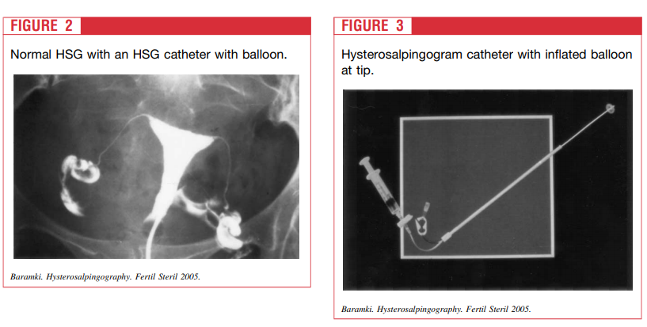
PEMERIKSAAN HSG
Hysterosalpingography is the radiographic evaluation of the cavity of the uterus and fallopian tubes after injection of a radio-opaque medium through the cervical canal.
A properly performed hysterosalpingogram (HSG) will give an idea as to the contour of the uterine cavity and the width of the cervical canal. Further injection will outline the cornua, isthmic, and ampullary portions of the tubes and evaluate the degree of spillage.

Slide 21
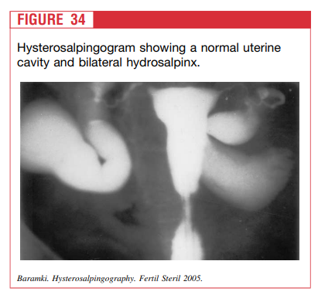

Slide 22
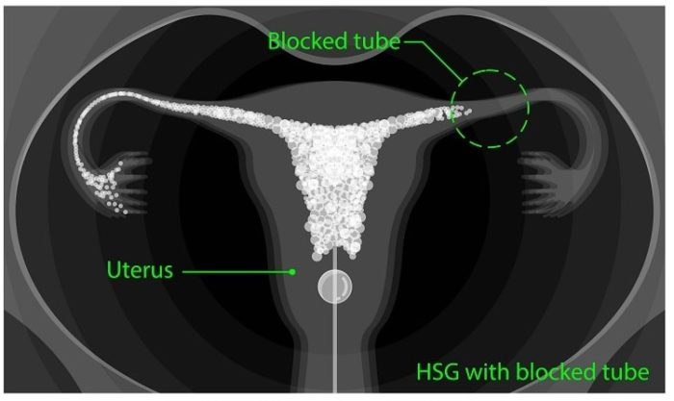
TEKNIK HSG
Pasien mengkonsumsi 600 mg Ibuprofen 1 jam sebelum pemeriksaan untuk meredakan kram pada uterus.
Spekulum steril dimasukkan ke dalam vagina untuk visualisasi serviks. Berikan Betadine untuk mensterilkan serviks.
Kateter dimasukkan, lalu kontras 2 mL yodium disuntikkan dan speculum ditarik keluar.

Slide 23
SELESAI

